Slide 1
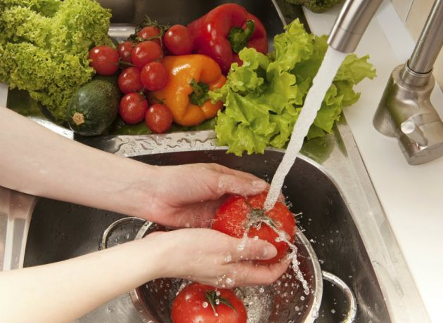
LAVAR

Slide 2
AMASAR

Slide 3
ESCURRIR

Slide 4
CUBRIR

Slide 5
ENGRASAR

Slide 6
HERVIR

Slide 7
RALLAR

Slide 8
MEZCLAR

Slide 9
PICAR

Slide 10
BATIR

Slide 11
HORNEAR

Slide 12
GUISAR

Slide 13
ENFRIAR

Slide 14
DERRETIR

Slide 15
FREIR

Slide 16
PELAR

Slide 17
AÑADIR

